Slide 1

基于扩散模型的模糊医学图像分割方法
刘牧宇
2026/ 3/ 09

Slide 2
研究背景

Slide 3
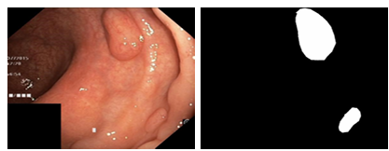
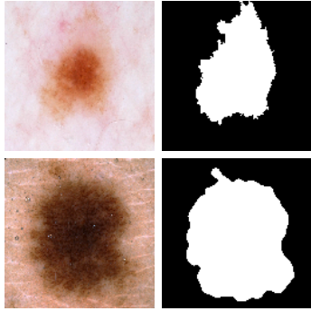
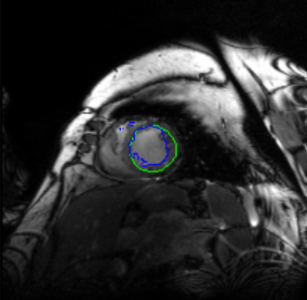
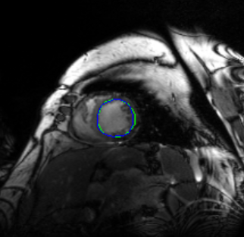
研究背景
医学图像分割，旨在从复杂的影像数据中提取目标器官、病变区域或其他感兴趣区域的轮廓，以便于医学从业者或后续任务进行分析和使用。
外部干扰：成像条件、运动伪影、毛发血管遮罩等加剧图像模糊，使边界难以精确定位
内部因素：病变特征的异质性导致类别内特征不一致，同时病理特性使得病灶边界呈现软边界，
Notes:
所以作为医学图像分析中的重要环节的医学图像分割，能否准确地分割图像则变得尤为关键。

Slide 4
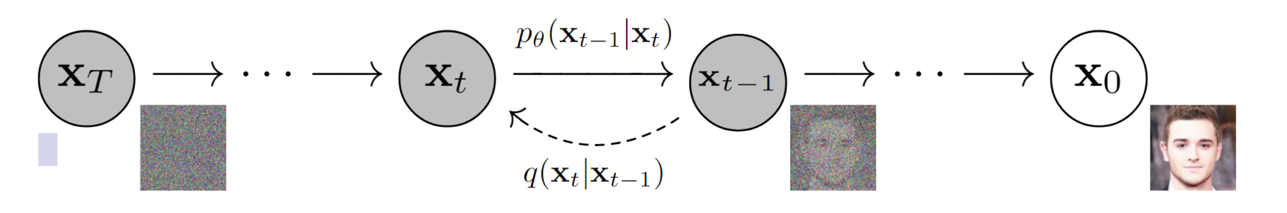
问题
以往基于确定性模型的医学图像分割方法：
具有强大的特征提取能力，能够充分挖掘图像信息，实现精准高效的医学图像分割
CNN（ U-Net ）
Transformer（VIT）
CNN+Transformer
生成式模型的优势
生成模型通过对联合概率分布建模和近似特征空间中的数据分布，能够克服确定性模型固有的局限性。
确定性模型的主要缺点：
（1）不确定性建模不足：逐像素方法输出单一确定性预测，无法刻画分割不确定性。
（2）难以处理模糊与歧义边界：倾向于学习“平均”边界，无法反映多专家标注的合理差异。
（3）泛化能力有限：对训练分布依赖强，在域偏移下性能显著下降。
可建模不确定性，支撑高可靠场景；
适配模糊边界与多解标注，更符合真实数据分布；
细粒度与小目标恢复能力更强，边缘与结构精度更高
鲁棒性与泛化性更优，对噪声、不平衡数据更友好

Slide 5
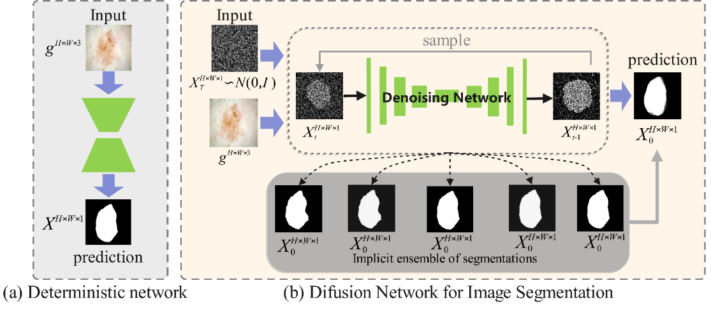
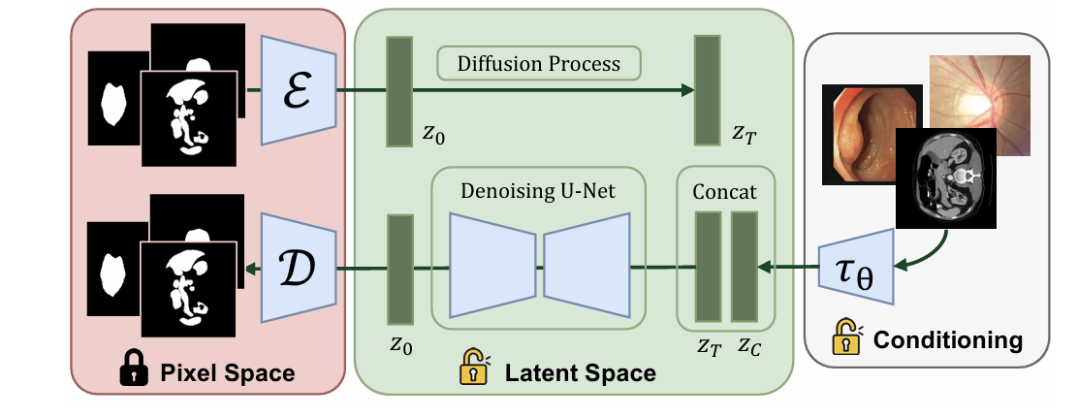
研究内容
像素空间扩散分割模型
潜在空间扩散分割模型
优点： （1）直接在原始分辨率建模，细节与边界表达能力强； （2）无编码压缩过程，信息无损、结构简单； （3）对精细结构与模糊边界建模更充分。
缺点： （1）数据维度高，计算与显存开销大； （2）扩散步骤多，推理速度较慢； （3）训练成本高，扩展到高分辨率较困难。
优点： （1）在低维空间建模，计算效率高、显存占用低； （2）扩散过程更快，推理效率更优； （3）更易扩展到高分辨率任务。
缺点： （1）依赖编码器（如 VAE），存在信息压缩损失； （2）细节与边界恢复能力相对较弱； （3）性能受潜在表示质量影响较大。

Slide 6
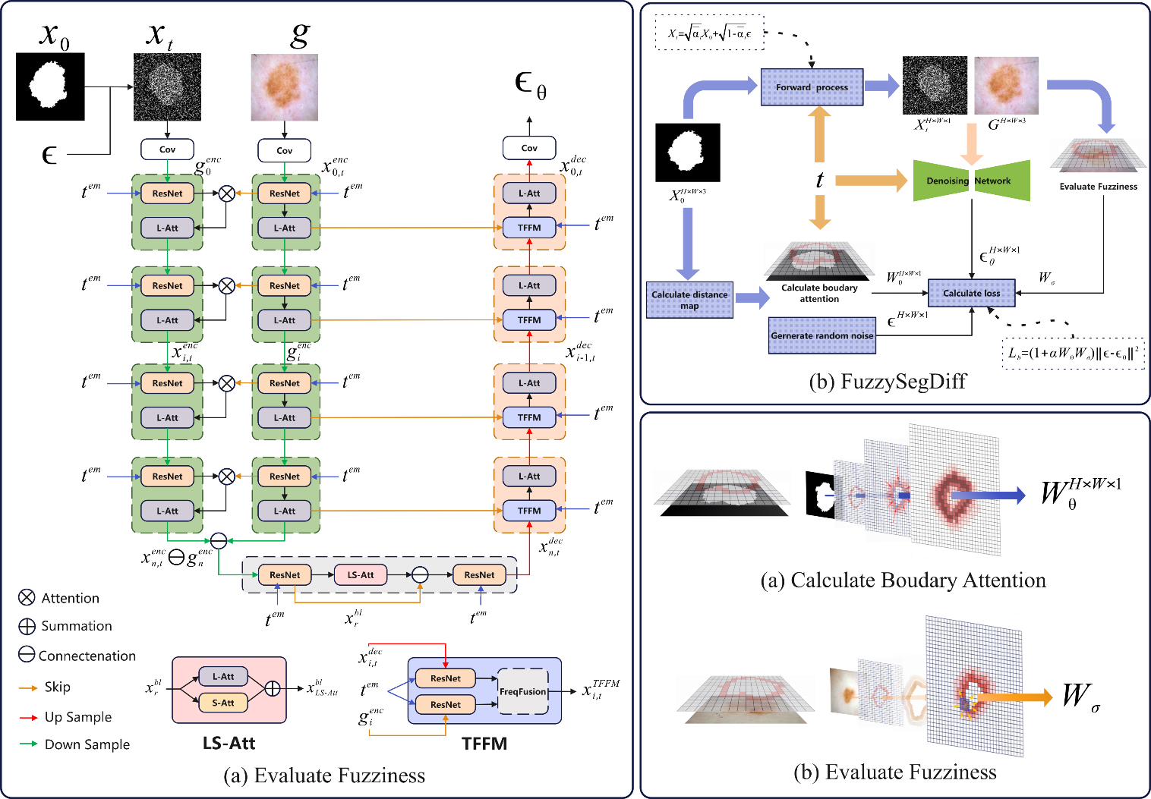
方法一 基于模糊感知的皮肤病变扩散分割模型
基于像素空间扩散分割模型提出了一种新型基于模糊评估的扩散分割框架。采用双路径融合框架来解决皮肤病变分割任务。同时通过两项创新来优化分割效率：
模糊感知机制（Fuzzy-Aware Mechanism, FAM），它评估边界的模糊度以构建模糊边界特征图，从而减轻样本数量不足的目标和模糊边界的代表性不足；
基于时序的频率融合模块（Time-Sequence-Based Frequency Fusion Module, TFFM），受FreqFusion的启发,用于解决边界错位和类别内不一致性问题。

Slide 7
实验设计
数据集
实验设置
ISIC 2018是国际皮肤成像协作组织发布的大规模标准数据集，训练集含2594幅图像及对应二值掩码，验证集100幅，测试集1000幅。
ISIC 2016作为ISIC系列早期经典数据集，同样基于皮肤镜图像构建，包含良恶性皮肤病变样本，图像更贴近早期临床采集场景，该数据集原始训练集共900幅图像及掩码，无官方验证集，本文遵循领域通用规范，按8:2比例将其拆分为800幅训练图像与100幅验证图像，官方测试集含379幅图像，
PH2数据集由葡萄牙波尔图大学团队构建，是标注质量极高的小规模精标数据集，全部200幅图像均经皮肤科医生逐像素标注，按10:2:8比例随机分层划分训练集、验证集与测试集。
（1）分割效果对比实验
在三种数据集下，与近年来主流的确定性分割模型（CNN+Transformer）和扩散分割模型
评价指标：dice系数，交并比又（平均IoU），精确率（Acc）
（2）消融实验
在ISIC2016数据集下，测试各组件对模型的性能提升
（3）隐式分割图集成性能实验
对比不同扩散模型集成效果以及集成收敛的效率
（MedSegDiff、 DermoSegDif 、SegDiff 等）
对每个模型执行 1/5/25/50/75/100 次采样，集成多个隐式分割图，得到最终结果，用 Avg Dice Score 衡量性能。
Notes:
在ISIC 2016、ISIC 2018和PH\textsuperscript{2}三个皮肤病灶分割数据集上进行了实验。隐式分割集成大小为5，采用均值聚合得到最终分割图。
定量结果表明，FuzzySegDiff在DSC、mIoU和ACC等指标上优于DermoSegDiff、MedSegDiff-V2等diffusion模型以及CNN、VIT和混合模型，展现了其优越的性能、有效性和泛化性。定性结果（如图 4）表明，FuzzySegDiff 能够更准确地分割病灶边界，尤其在处理环状结构病灶时，能有效避免内部分割，显示了对类别内一致性的优势。

Slide 8
实验设计
数据集
实验设置
ACDC该数据集为MICCAI 2017发布的经典心脏磁共振（CMR）分割基准，涵盖100例患者多类病理类型CMR数据，包含背景、右心室、心肌、左心室四类专业标注。本文参照TransUNet标准流程完成数据集预处理。
PH2皮肤病变数据集，在此数据集上与上文方法一提出的模型做对比
Kvasir该数据集由 Simula Research Laboratory 发布，包含 1000 张结肠镜检查图像及对应的像素级分割标注，图像均采集自真实临床内镜检查场景，涵盖不同大小、形态、颜色及纹理的息肉样本，具有较高的类内多样性，在数据划分方面，背景纹理与病灶外观高度相似，是验证双流特征频域互补性在小目标与低对比度场景下有效性的理想基准。
（1）分割效果对比实验
在三种数据集下，与近年来主流的确定性分割模型（CNN+Transformer）和扩散分割模型对比
评价指标：dice系数，交并比又（平均IoU），精确率（Acc）
（2）消融实验
测试各组件对模型的性能提升
（3）模型训练与推理效率对比实验
评估并对比不同扩散医学图像分割方法在训练资源消耗、推理速度以及在 分割精度（Dice 分数）上的综合表现，重点验证本章提出的 “单步推理” 方法的效率优势。
Notes:
在ISIC 2016、ISIC 2018和PH\textsuperscript{2}三个皮肤病灶分割数据集上进行了实验。隐式分割集成大小为5，采用均值聚合得到最终分割图。
定量结果表明，FuzzySegDiff在DSC、mIoU和ACC等指标上优于DermoSegDiff、MedSegDiff-V2等diffusion模型以及CNN、VIT和混合模型，展现了其优越的性能、有效性和泛化性。定性结果（如图 4）表明，FuzzySegDiff 能够更准确地分割病灶边界，尤其在处理环状结构病灶时，能有效避免内部分割，显示了对类别内一致性的优势。

Slide 9
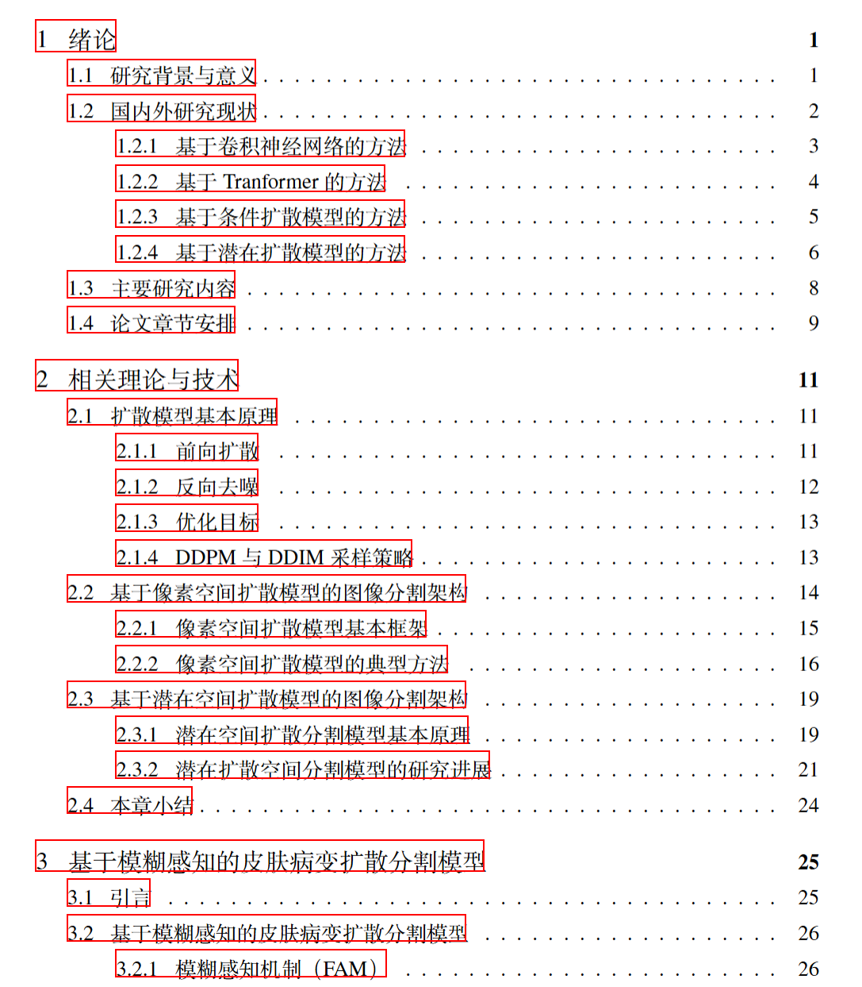
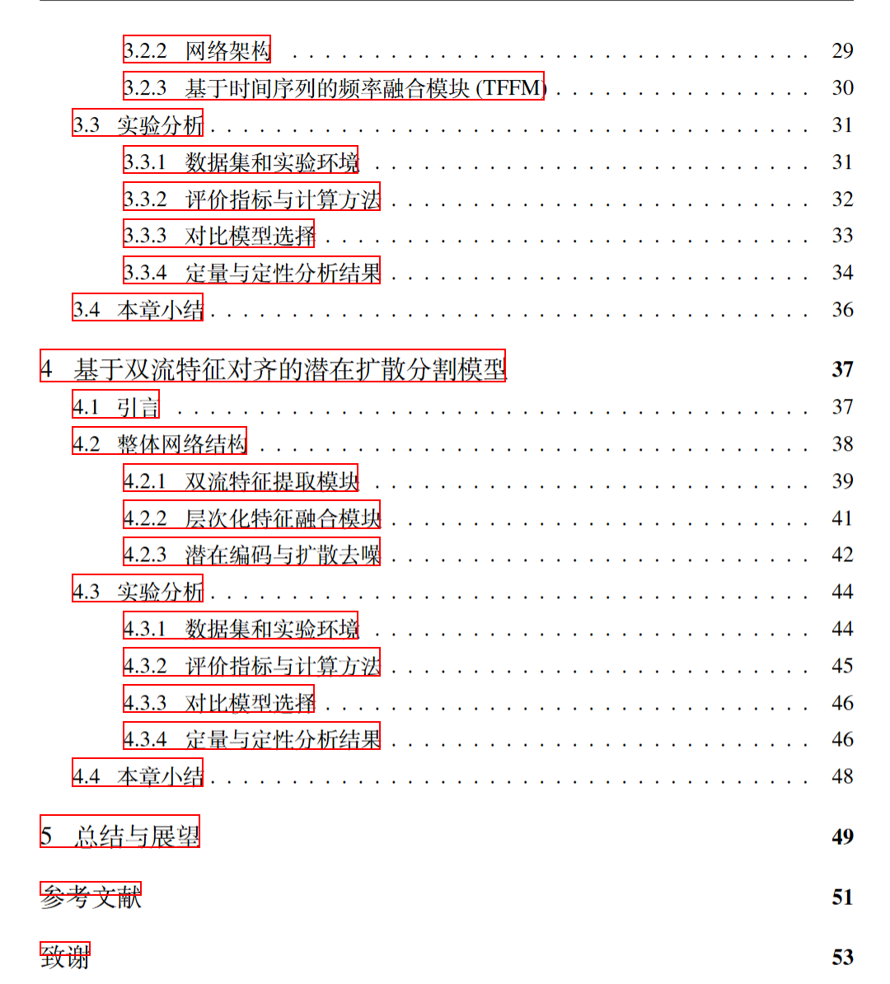
目录安排
Notes:
在ISIC 2016、ISIC 2018和PH\textsuperscript{2}三个皮肤病灶分割数据集上进行了实验。隐式分割集成大小为5，采用均值聚合得到最终分割图。
定量结果表明，FuzzySegDiff在DSC、mIoU和ACC等指标上优于DermoSegDiff、MedSegDiff-V2等diffusion模型以及CNN、VIT和混合模型，展现了其优越的性能、有效性和泛化性。定性结果（如图 4）表明，FuzzySegDiff 能够更准确地分割病灶边界，尤其在处理环状结构病灶时，能有效避免内部分割，显示了对类别内一致性的优势。

Slide 10
Thanks

